Slide 1
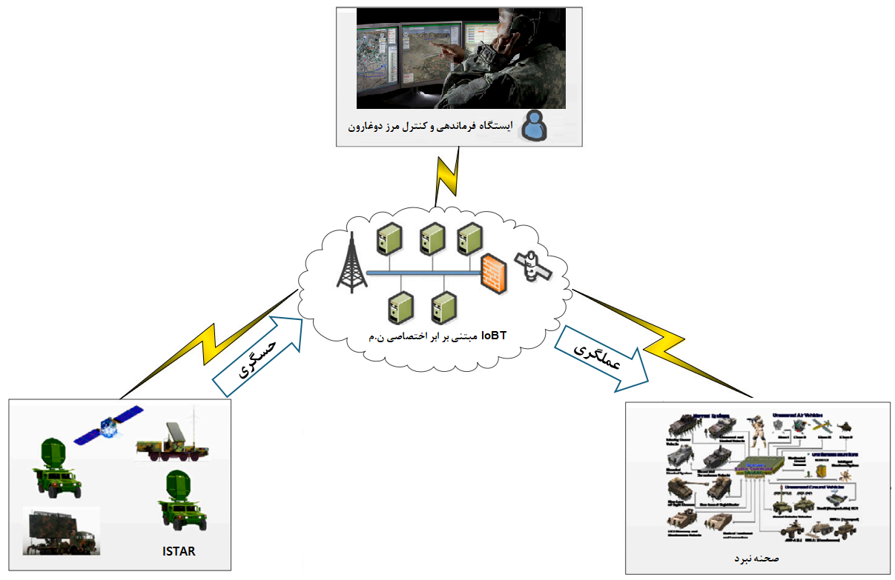

Slide 2
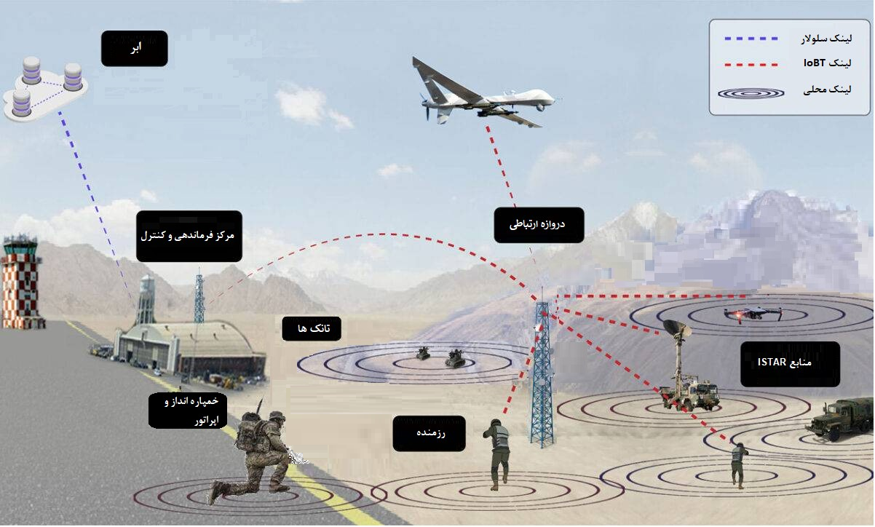
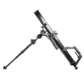

Slide 3






ابر اختصاصی ن.م
مدیریت گیتوی
گیت وی ابر
مدیریت انرژی
مدیریت گره
مجازی‌ساز گره
مدیریت پروتکل
ذخیره ساز NoSQL
ذخیره ساز SQL
مدیریت فرمت داده
گیتوی لبه
دریافت داده

